Slide 1
КРЫЛАТЫЕ СЛОВА
И ВЫРАЖЕНИЯ

Slide 2
Как приятно разговаривать с человеком, речь которого богата, образна, каждое слово употреблено и к месту, и ко времени. «Хромое слово – хромая речь» - гласит русская пословица. Чтобы хорошо понять прочитанное или увиденное, чтобы речь была не «хромой», а красивой и выразительной, надо знать много слов и выражений, постоянно расширять свой словарный запас.

Slide 3
С немецкого: Gefliigelte Wort с.Первоисточник. — поэмы «Илиада» и «Одиссея» легендарного поэта Древней Греции Гомера (IX в. до н. э.), где такое выражение встречается неоднократно: «Он крылатое слово промолвил», «Между собой обменялись словами крылатыми тихо» и т. д.Но у Гомера это выражение было только поэтическим образом. Современный смысл ему придал немецкий ученый Георг Бюхман (1822— 1884), автор знаменитого сборника (1864) «Крылатые слова» («Qefibgelte Worte»). В этот сборник он поместил вошедшие в живую речь литературные цитаты; слова, изречения исторических лиц; афоризмы; имена литературных и мифологических персонажей, ставшие нарицательными; образные и краткие характеристики исторических персонажей — «отец истории» (о Геродоте), «король-солнце» (о Людовике XIV) и т. д. Этот сборники поныне служит основным Источником сведений по «крылатым словам», благо Бюхман снабдил их своими подробными комментариями касательно их происхождения и употребления. Утвердилось также и бюхмановское понимание крылатых слов, когда таковыми считают те выражения, авторство, литературный или конкретно-исторический источник которых может быть установлен. Так, в 13-м издании (1882) своей книги Бюхман констатировал, что выражение «крылатые слова» в его трактовке стало уже и в других языках признанным языковедческим термином. Существует оно и в русском языке, хотя иногда его понимают излишне широко, включая в круг собственно крылатых слов анонимные поговорки, народные яркие словечки, присловья и идиомы фольклорного происхождения.
Крылатые слова

Slide 4
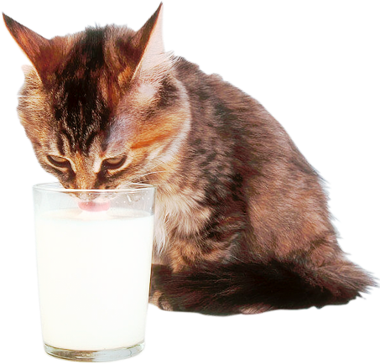
Из басни «Кот и Повар» (1812) И. А. Крылова (1769-1844).Уходя в кабак, Повар оставил кухню на попечение Кота Васьки, чтобы тот стерег от мышей съестные припасы. Но, вернувшись домой, Повар обнаруживает, что Кот, «припав за уксусным бочонком, мурлыча и ворча, трудится над курчонком».Повар, увидев это, приступил к обличению Кота: «Кот Васька плут! Кот Васька вор! И Ваську-де, не только что в поварню, Пускать не надо и на двор, Как волка гладного в овчарню: Он порча, он чума, он язва здешних мест!» (Васька слушает, да ест.) Тут ритор мой, дав волю слов теченью, Не находил конца нравоученью. Но что ж? Пока его он пел, Кот Васька всё жаркое съел.
А Васька слушает, да ест!

Slide 5
Из романа «Жизнь Клима Самгина» (ч. 1, гл. 1) Максима Горького (псевдоним Алексея Максимовича Пешкова, 1868—1936). В романе приводится эпизод из детства главного героя. Мальчик Клим и его товарищи — Борис Варавка и Варя Сомова — катались на коньках. Вдруг лед проломился, и Борис с Варей оказались в воде. Клим пытался спасти их, протянул Борису конец своего гимназического ремня, но, почувствовав, что и его затягивает в воду, выпустил ремень из рук. Дети утонули. Когда о несчастье узнали взрослые, начались поиски утонувших, и Клим услышал поразивший его «чей-то серьезный недоверчивый вопрос:— Да был ли мальчик-то, может, мальчика-то и не было».Употребляется при сомнениях в наличии самого предмета, давшего повод для беспокойства, хлопот (ирон.).
А был ли мальчик?

Slide 6
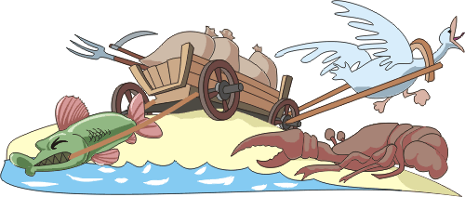
Из басни «Лебедь, Щука и Рак» (1816) И. А. Крылова (1769—1844). «Однажды Лебедь, Рак да Щука везти с поклажей воз взялись», но из этого ничего у них не получилось, потому что: ... Лебедь рвется в облака, Рак пятится назад, а Щука тянет в воду. Кто виноват из них, кто прав, — судить не нам; Да только воз и ныне там. Иронически о неэффективной работе, о задаче, которая не решается.
А воз и ныне там!

Slide 7
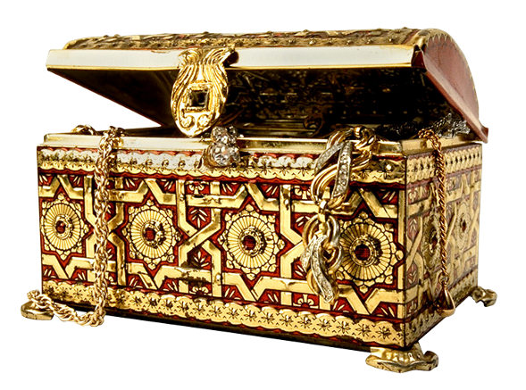
Из басни «Ларчик» (1808) И. А. Крылова (1769—1844). Некий «механики мудрец» пытался открыть ларчик и искал — по привычке — особый секрет его замка. Но поскольку этого секрета не было вовсе, то он его не нашел и «от ларчика отстал». А как открыть его, никак не догадался, А ларчик просто открывался. Чтобы открыть его, нужно было просто поднять его крышку. Иносказательно: не надо искать сложного решения проблемы там, где есть простое или где проблемы нет вовсе.
А ларчик просто открывался!

Slide 8
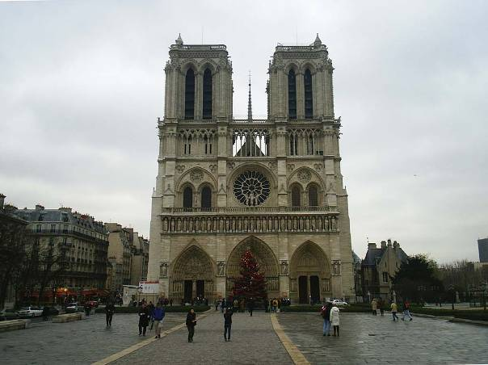
С латинского: Alma mater [альма матер]. Перевод: Мать-кормилица (Мать кормящая). Родившееся в средневековой Европе студенческое иносказание для университета. Имеется в виду духовная пища, которую университет давал студентам.
Альма матер

Slide 9
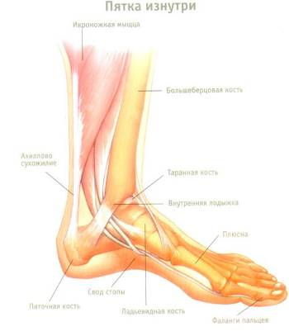
Из послегомеровского мифа, переданного римским писателем Гигином (I в. до н. э.). Мифическому герою Ахиллесу (греч. — Ахилл) оракул предрек гибель под стенами Трои, поэтому его мать, морская богиня Фетида, желая дать сыну бессмертие, окунула его в священные воды реки Стикс, удерживая его при этом за пятку. Таким образом, пята мальчика осталась неомытой и, следовательно, незащищенной. И, когда уже взрослый Ахиллес сражался под стенами Трои, именно в это единственно уязвимое место попала стрела Париса, что и стало причиной гибели героя. Иносказательно: слабое, уязвимое место.
Ахиллесова пята

Slide 10
Из «Песенки бюрократа», написанной советским поэтом Василием Ивановичем Лебедевым-Кумачом (1889—1949) для эстрадного обозрения Московского дома печати «Вопрос ребром» (1931). Музыка Константина Листова. «Бумажка» здесь — справка, документ, удостоверяющий что-либо: Без бумажки ты — букашка, А с бумажкой — человек. Смысл выражения: без документа, паспорта, диплома, справки и т. д. человеку трудно доказать иногда даже сам факт своего существования.
Без бумажки - ты букашка!

Slide 11
Из Библии. Изгоняя за грехопадение Адама из рая, Бог так определил его грядущую судьбу (Бытие, гл. 3, ст. 19): «В поте лица твоего будешь есть хлеб, доколе не возвратишься в землю, из которой ты взят». Шутливо: много, истово, самозабвенно трудиться над чем-либо.
В поте лица

Slide 12
Из басни «Слон на воеводстве» (1808) И. А. Крылова (1769—1844): Хоть, кажется, слонов и умная порода, Однако же в семье не без урода: Наш воевода В родню был толст, Да не в родню был прост. Шутливо - иронически: и в самом хорошем коллективе найдется человек, который бросает на него тень, действует вопреки его принципам, традициям.
В семье не без урода

Slide 13
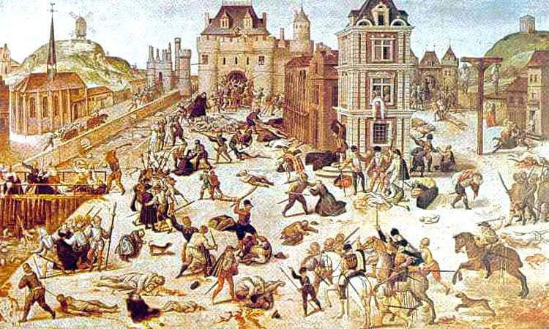
Массовое избиение французских протестантов в Париже 24 августа 1572 г. в ночь на день святого Варфоломея (по католическому календарю). Расправа со сторонниками Реформации готовилась католиками загодя и была приурочена к свадьбе сестры короля Франции. Вождей протестантской Церкви пригласили в Париж на это торжество, а дома, где жили протестанты, отметили белыми крестами. По звону набатного колокола ночью началась расправа: «паписты» врывались в дома и убивали своих противников прямо в постелях, не щадя ни детей, ни женщин. После Парижа массовые убийства начались и в других городах Франции: за две недели было уничтожено более 30 тысяч человек. В память об этом избиении «еретиков» Папа римский приказал выбить памятную медаль и устроить в Риме праздничную иллюминацию. Имя нарицательное для жестокой (внезапной) расправы.
Варфоломеевская ночь

Slide 14
Первоисточник — стихотворение (1834) русского поэта Федора Николаевича Глинки (1786—1880), которое стало словами широко популярной в России XIX в. песни «Не слышно шума городского»: Не слышно шума городского, На Невской башне тишина, И на штыке у часового Горит полночная луна. Иносказательно: в тишине, на лоне природы и т. д.
Вдали от шума городского

Slide 15
Название романса (1900-е гг.), написанного композитором Борисом Прозоровским на стихи поэта Владимира Яковлевича Ленского (1877— 1926): Вернись, я все прощу: Упреки, подозренья, Мучительную боль Невыплаканных слез... Шутливо-иронический призыв к примирению и согласию.
Вернись, я всё прощу!

Slide 16
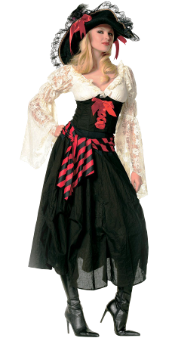
Из поэмы (гл. 2) «Душенька» (1778) Ипполита Федоровича Богдановича (1743-1803): Во всех ты, Душенька, нарядах хороша! По образу ль какой царицы ты одета, Пастушкою ли где сидишь у шалаша — Во всех ты чудо света. Эта строка более известна благодаря А. С. Пушкину, который использовал ее в качестве эпиграфа к своей повести «Барышня-крестьянка» из цикла «Повести Белкина». Используется шутливо - иронически в качестве готового комплимента в ответ на женские просьбы оценить новое платье, прическу и т. д.
Во всех ты, душенька, нарядах хороша!

Slide 17
Из Библии. В Евангелии от Матфея (гл. 7, ст. 15) сказано: «Берегитесь лжепророков, которые приходят к вам в овечьей одежде, а внутри суть волки хищные». Иносказательно: о лицемере, о коварном человеке, который притворяется добрым, благодушным.
Волк в овечьей шкуре

Slide 18
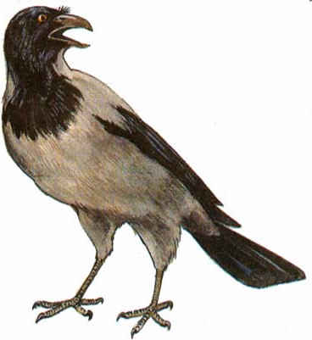
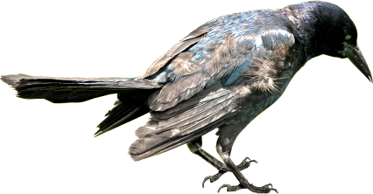
С латинского: Comix cornici nunquam confodit oculum [корннкс корници нунквам конфодит окулум].Пословица, известная со времен Древнего Рима. Иносказательно: дурные люди легко понимают друг друга и стараются соблюдать взаимные интересы. Аналог выражения «Рыбак рыбака видит издалека».
Ворон ворону глаз не выклюет

Slide 19
С немецкого: Da 1st der Hund begraben или Da liegt der Hund.Одну из версий происхождения этого выражения приводит автор справочника «Крылатое слово» (1930) С. Г. Займовский. Он полагает, что оно родилось из фразы, которой жители одного маленького немецкого городка отвечали на вопросы любопытных, где похоронена собака, спасшая жизнь австрийскому полководцу Сигизмунду Альтенштейгу (XVI в.). Последний в благодарность за спасение похоронил этого пса у стены своего родного дома и сделал там благодарственную надпись. Этот собачий мемориал, как пишет Займовский, существовал до начала XIX в. Используется для указания на суть вопроса, на истинную причину чего-либо.
Вот где собака зарыта

Slide 20
С английского: Time is money. Из сочинения «Совет молодому купцу» (1748) знаменитого американского ученого и политического деятеля Бенджамена Франклина (1706-1790). Обычно это выражение понимается так: потеря времени равносильна потере денег, поскольку за это время можно было бы их заработать, следовательно, время надо беречь, расходовать с толком, ибо оно те же деньги. Возможно и другое толкование (и оно более оправданно): время (как время жизни) — высшая ценность, и чем больше денег, тем больше свободного времени для самореализации, творчества и т. д., то есть деньги нужны для полноценной жизни, а не наоборот.
Время - деньги

Slide 21
Слова древнегреческого поэта и драматурга Менандра (ок. 343 — ок, 291 до н.э.). В оригинале: Время — врач всех неизбежных зол. Форма утешения— с течением Времени боль от утраты слабеет, неприятные чувства и воспоминания притупляются, поэтому надо набраться терпения и ждать, когда время притупит боль.
Время - лучший лекарь

Slide 22
Первоисточник — Библия. В Ветхом Завете (Книга Екклесиаста, или Проповедника, гл. 1, ст. 6) говорится о ветре, для которого это круговое, спиралевидное движение и характерно: «Идет ветер к югу, и переходит к северу, кружится, кружится на ходу своем, и возвращается ветер на круги свои» (рус. пер.).Смысл выражения: нет ничего нового на земле, все повторяется. Иногда используется в ироническом смысле применительно ко всевозможной бюрократической волоките, к незавершенному делу, предприятию.
Всё возвращается на круги своя

Slide 23
Слова русского критика и публициста Виссариона Григорьевича Белинского (1811-1848). Иносказательно: что бы человек ни предпринимал, чтобы казаться кем-то иным, лучшим и т. д., в конце концов, его истинная сущность проявится и он станет известен именно в своем истинном качестве.
Всякий рано или поздно
попадает на свою полочку

Slide 24
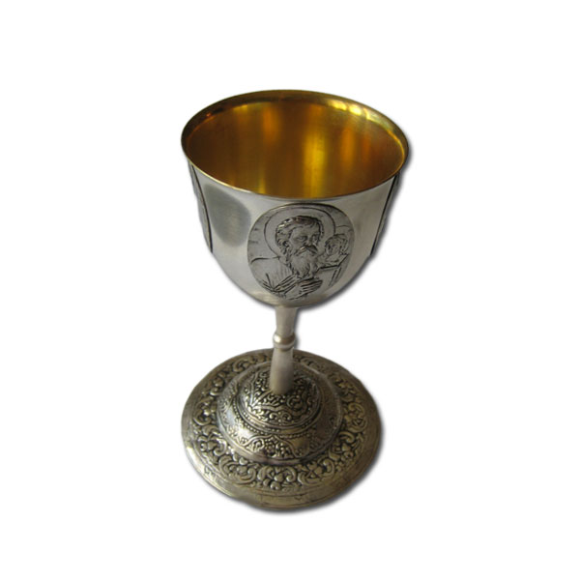
Из Библии. В Ветхом Завете (Книга пророка Исайи, гл. 51, ст. 17) сказано: «Воспрять, воспрянъ, восстань, Иерусалим, ты, который из руки Господа выпил чашу ярости Его, выпил до дна чашу опьянения, осушил», что означает: сполна принял наказание, уготованное городу Господом. Иногда это выражение встречается в форме «испить чашу до дна». Иносказательно: достойно перенести всё, что предстоит испытать в сложной жизненной ситуации.
Выпить чашу до дна

Slide 25
Из стихотворения «Лалла рук» (1821) поэта Василия Андреевича Жуковского (1783-1852): Ах! не с нами обитает Гений чистой красоты; Лишь порой он навещает Нас с небесной красоты Он поспешен, как мечтанье, Как воздушный утра сон Но в святом воспоминанье Не разлучен с сердцем он. Спустя четыре года Пушкин использует это выражение в своем стихотворении «Я помню чудное мгновенье...» (1825), благодаря которому слова «гений чистой красоты» и станут популярными. В своих прижизненных изданиях поэт неизменно выделял эту строчку Жуковского курсивом, что по обычаям того времени значило, что речь идет о цитате. Но позднее такую практику оставили, и в итоге это выражение стало считаться пушкинской поэтической находкой. Иносказательно о воплощении идеала женской красоты.
Гений чистой красоты

Slide 26
Слова французского общественного деятеля, педагога барона Пьера де Кубертена (1863—1937), возродившего практику проведения Олимпийских игр, известных со времен Древней Греции. Эти слова он произнес на открытии IV Олимпиады в Лондоне, после чего они стали неофициальным девизом всех последующих Олимпийских игр. Цитируются обычно шутливо - иронически как формула утешения для заведомого аутсайдера, неудачливого участника какого-либо конкурса, состязания, не обязательно спортивного.
Главное - не победа, а участие

Slide 27
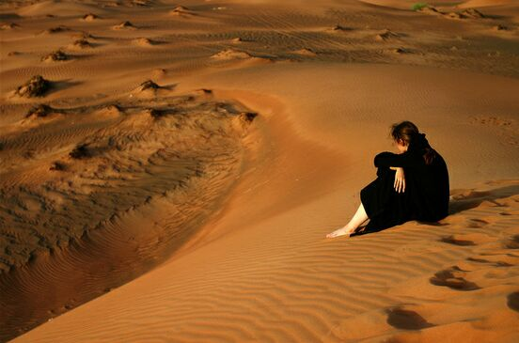
Из Библии. Ветхий Завет (Книга пророка Исайи, гл. 40, ст. 3): «Глас вопиющего в пустыне: приготовьте путь Господу, прямыми сделайте в степи стези Богу нашему». Встречается также в Евангелии от Матфея (гл. 3, ст. 3), Евангелии от Марка (гл. 1, ст. 3), Евангелии от Иоанна (гл. 1, ст. 23). Иносказательно: напрасные призывы к чему-либо, неудачные попытки установить контакт, взаимопонимание, диалог.
Глас вопиющего в пустыне

Slide 28
С немецкого: Die blau Blume. Буквально: Голубой цветок. Первоисточник — роман «Генрих фон Офтердинген» (1802) немецкого писателя и философа Новалиса (псевдоним Фридриха фон Гарден-берга, 1772—1801). Герой романа — известный немецкий мейстерзингер (поэт и исполнитель песен собственного сочинения), живший в XIII в. Писатель описывает его как романтически настроенного юношу-поэта, который выражает философские и творческие взгляды самого Новалиса. А он полагал, что грезы, мечтания и даже сновидения — важны, поскольку они определяют умонастроение человека, его поступки, следовательно, саму реальность. И они помогают не только лучше понять ее, но и предвидеть будущее, судьбу человека. Главный эпизод романа — сон Офтердингена, в котором он увидел удивительной красоты голубой цветок и воспринял его как символ своего будущего счастья. И чем активнее ищет юноша в реальной жизни этот цветок, тем ярче раскрывается его поэтический дар, тем больших успехов он достигает на этом поприще. Сам мотив голубого цветка Новалис взял из немецкого фольклора, где говорится о волшебном голубом цветке: стоит только пастуху прикрепить его к своей одежде, как он получает дар видеть закопанные клады. Позже в немецкой романтической литературе утвердился, питаемый и народными сказочными мотивами, образ голубого цветка как символ несбыточной мечты, прекрасного идеала. В России начала XX в. была очень популярна романтическая проза как своих, так и зарубежных писателей, в том числе немецких. И постепенно из этих двух выражений — «голубой цветок» и «мечта всей жизни» — родилось, новое, третье — «голубая мечта».
Голубая мечта

Slide 29
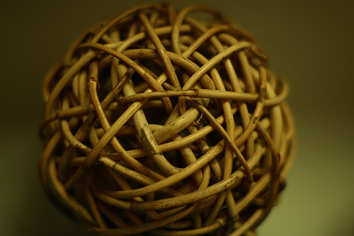
По легенде, рассказанной древними историками, фригийцы, которым оракул повелел избрать царем того, кто первый встретится им с телегой по дороге к храму Зевса, повстречались с простым земледельцем Гордием и провозгласили его царем. Телегу, изменившую его судьбу, Гордий поставил в храме Зевса и к ее дышлу прикрепил ярмо, завязав очень сложный узел. По предсказанию оракула, тот, кто сумеет распутать этот узел, будет властителем всей Азии. Как сообщают античные писатели Курций Руф и Плутарх, биографы Александра Македонского, этот полководец не стал узел распутывать — он просто рассек его мечом. Иносказательно: некое чрезвычайно запутанное дело, сплетение обстоятельств, сложная проблема. Отсюда же и другое, производное от этого, крылатое выражение «разрубить гордиев узел», то есть разрешить какое-либо сложное, запутанное дело очень просто, волевым решением, без долгих размышлений и т.д.
Гордиев узел

Slide 30
Из Библии. Эти слова произносит Иисус во время молитвы в Гефсиманском саду, уже зная, что впереди его ждет казнь. В Евангелии от Матфея (гл. 26, ст. 39) сказано: «И отошед немного, пал на лице Свое, молился и говорил: Отче мой! если возможно, да минует Меня чаша сия; впрочем не как Я хочу, но как Ты». О том же говорится и в других Евангелиях — от Марка (гл. 14, ст. 36) или от Луки (гл. 22, ст. 42): «Отче! о, если бы Ты благоволил пронесть чашу сию мимо Меня! впрочем не Моя воля, но Твоя да будет». Употребляется как способ выражения негативного отношения к тому или иному варианту развития событий.
Да минует меня чаша сия

Slide 31
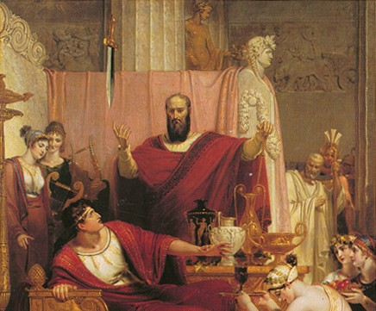
Из сочинения «Тускуланские беседы» римского государственного деятеля, оратора и писателя Цицерона (Марк Туллий Цицерон, 106 — 43 до н.э.). В этом труде он сообщает древнегреческое устное предание о сира - кузском тиране (то есть правителе) Дионисии Старшем (432—367 до н. э.) и его царедворце по имени Дамокл. Всем было известно, что Дамокл страстно завидует тирану, говорил о нем, как о счастливейшем человеке, добившемся всего, что только можно желать. Знал об этом и сам Дионисий. И, желая проучить завистника, устроил пышный пир, пригласил на него Дамокла и усадил его даже на свое место. В разгар пиршества Дамокл увидел, что прямо над его головой висит тяжелый меч, который держится в воздухе на одном лишь конском волоске... Тогда Дионисий Старший сказал всем собравшимся, что сейчас его завистник Дамокл ощутил то, что он, Дионисий, как правитель города, испытывает постоянно — чувство постоянного страха за свою жизнь. Так что Дамоклу не стоит ему завидовать. Отсюда выражение «дамоклов меч», которое, предположительно, дало рождение другим аналогичным образам — «висеть на волоске», «быть на волосок от смерти» и т. п. Иносказательно: постоянная угроза, которая в любой момент может стать реальной бедой.
Дамоклов меч

Slide 32
Из фельетона «Всё в порядке» (Правда. 1924. 22 апр.) известного советского журналиста 1920-х гг. Михаила Ефимовича Кольцова (псевдоним М. Е. Фридлянда, 1898—1940). Он написал о крупной афере с концессиями на добычу нефти в штате Калифорния (США), в которой, как показало расследование, оказались замешаны высокопоставленные американские чиновники, что заставило скомпрометированного министра юстиции США уйти в отставку (об этом «Правда» сообщила 30 марта 1924 г.). В фельетоне М. Е. Кольцов писал: «Американцы подозрительно потянули носом: из Белого дома явственно попахивало чем-то горючим. Нефть — не нефть, а что-то вроде очищенного бензина чувствуется... Кое-кто и из судебных следователей оказался не без греха. У одного несколько нефтяных акцишек завалялось на самом дне кармана. Другой еще совсем недавно получил за прекращение нефтяного дела взятку выше средних размеров, крепко и убедительно пахнувшую керосином». Этот скандал дал повод для рождения другого, популярного в те годы выражения — «нефтепомазанная власть». Его автором стал советский поэт Демьян Бедный (псевдоним Ефима Алексеевича Придворова, 1883—1945), написавший по этому случаю стихотворение «Помазанники» (1924), которое имело подзаголовок «К американскому нефтяному скандалу». Иронически о надвигающихся неприятностях, проблемах, конфликтах
Дело пахнет керосином

Slide 33
Выражение родилось в качестве комментария к изложенному римским историком Светонием (Гай Светоний Транквилл, ок. 70 — ок. 140) диалогу, однажды состоявшемуся между римским императором (69—79) Титом Флавием Веспасианом (9—79) и его старшим сыном Титом. Римский казне срочно требовались деньги (в том числе и на строительство Колизея, которое затеял император), но обычных доходов не хватало. Тогда Веспасиан решил ввести налог на общественные писсуары, устроенные в Риме. Узнав об этом, сын императора начал упрекать отца за такое решение. Вместо ответа император Веспасиан поднес к носу Тита первые деньги, полученные от нового налога, и спросил, пахнут ли они. Сын ответил отрицательно. Тогда император заметил: «А ведь они от мочи...» На основе этого эпизода и сложилась, крылатая фраза, во многом обязанная своим рождением позднейшим авторам, в частности, римскому писателю-сатирику Ювеналу (Децим Юний Ювенал, ок. 60—ок. 127). Его строка из 14-й сатиры была очень популярной в Риме: Lucri bonus est odor ex re qualibet [лукри бонус эст одор экс рэ квалибэт] — Запах прибыли хорош, каково бы ни было ее происхождение. Крылатое выражение «деньги не пахнут» есть краткая, прозаическая версия этой поэтической строчки. Иносказательно: важно наличие денег, а не источник их происхождения (ирон.).
Деньги не пахнут

Slide 34
Из романа в стихах «Евгений Онегин» (1823-1831) А. С. Пушкина (1799-1837) (гл. I): «Мой дядя самых честных правил; Когда не в шутку занемог, Он уважать себя заставил И лучше выдумать не мог. Его пример другим наука...» «Он уважать себя заставил» — иносказание, принятое в пушкинское время, означающее смерть, кончину человека. Цитируется как совет призыв следовать чьему-либо опыту, примеру, манере действий (ирон.).
Его пример другим наука

Slide 35
Слова будущего римского императора (а тогда еще только полководца, покорившего Галлию) Гая Юлия Цезаря (100—44 до н. э.), которые он произнес при переходе реки Рубикон. Как пишет римский историк Светоний («Жизнь двенадцати цезарей»), Цезарь сказал: «Вперед, куда зовет нас знамение богов и несправедливость противников. Да будет брошен жребии».Согласно древнегреческому историку Плутарху («Сравнительные жизнеописания»), Цезарь произнес эти слова на греческом языке (что было признаком хорошего тона у римлян), как цитату из комедии известного древнегреческого драматурга Менандра (ок. 343—291 до н. э.): «Да будет брошен жребий». Иносказательно: решение принято бесповоротно, назад возврата нет.
Жребий брошен

Slide 36
С французского: Pour les (vos) beaux yeux. Выражение, означающее «бесплатно», «даром», «бескорыстно», «просто так» и т. д., представляет собой вошедший в современный русский язык перевод французского выражения из комедии (сцена 16) «Жеманницы» (1660) французского драматурга Жана Батиста Мольера (псевдоним Ж. Б. Поклена, 1622—1673). Персонажи пьесы — жеманные дамы отвергают своих поклонников-дворян, и те, благодаря случаю, узнают, ради кого, — ради их слуг, которые, переодевшись, выдают себя за маркиза и виконта. Господа разоблачают их, но насмешливо разрешают своим неверным подругам любить этих слуг по-прежнему. При этом, имея в виду их бедность и незавидное социальное положение, один из дворян говорит жеманницам: «И если вы полюбите их, то это будет действительно ради их прекрасных глаз!» Выражение pour les (vos) beaux yeux существовало и раньше во французском языке, но благодаря Мольеру стало действительно популярным, вошло, как крылатая фраза, во многие европейские языки.
За красивые глаза

Slide 37
Из древнегреческой мифологии. Громовержец Зевс влюбился в Данаю, дочь аргосского царя Акрисйя. Но поскольку царю было предсказано, что однажды он погибнет от руки своего внука, он заточил свою дочь в высокой башне, чтобы с ней не мог соединиться ни один возлюбленный. Однако Зевс превратился в золотой дождь и так проник в башню. У Данаи родился сын Персей, и через много лет он действительно случайно убил своего деда. Иносказательно: неожиданное богатство, выпавшее на долю человеку; щедрые дары, большие суммы денег, доставшиеся без труда, «свалившиеся с неба».Отсюда же иносказательное выражение — «пролиться золотым дождем», то есть неожиданно чем-то одарить, обогатить и т. д.
Золотой дождь

Slide 38
Из арабской сказки «Сон наяву, или Калиф на час», входящей в состав сборника «Тысяча ,и одна ночь». (Автор первого в Европе перевода с арабского — французский востоковед Антуан Галлан.) В этой сказке молодой багдадец Абу-Гассан зовет к себе в гости незнакомца, не подозревая, что перед ним калиф Гарун-аль-Рашид, гуляющий под видом приезжего купца по Багдаду. Абу-Гассан поделился с незнакомцем своей заветной мечтой — хоть на один день стать калифом. Гарун-аль-Рашид, желая развлечься, подсыпает Абу-Гассану в вино снотворный порошок, дает приказ перенести его во дворец и предписывает своей свите оказывать ему, когда он проснется, почести, подобающие калифу. Шутка удается. Абу-Гассан верит, что он настоящий калиф, наслаждается целый день роскошью дворцовой жизни и начинает отдавать разные приказания. Вечером он снова получает вино со снотворным и его, сонного, водворяют домой. В сказке пробуждение Абу-Гассана сопряжено со множеством комических подробностей. Оперетта Жака Оффенбаха (1819—1880) «Калиф на час» способствовала популярности этого выражения. Иносказательно о человеке, который наделен властью на короткое время, случайно (ирон.).
Калиф на час

Slide 39
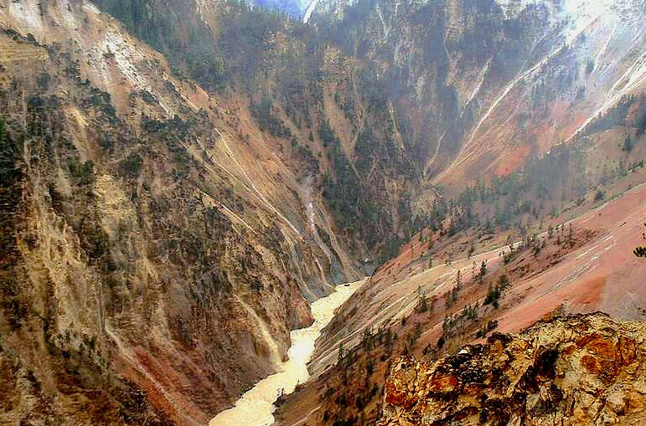
Из древнегреческой мифологии. Лета, по верованиям древних греков, — это река забвения, через которую надо переплыть на ладье кентавра Харона, чтобы попасть в «царство мрачного Аида», то есть в загробный мир. Пересекая эту реку, душа человека освобождается от всего земного, забывает все, что было в земной жизни. Иносказательно: исчезнуть из памяти, исчезнуть из жизни стать жертвой забвения и т.д.
Кануть в Лету

Slide 40
Из Библии. В Евангелии от Матфея (гл. 22, ст. ,15—21) приведен ответ Иисуса Христа людям, посланным от фарисеев. Намереваясь «уловить Его в словах», они спросили Иисуса: позволительно ли платить налоги кесарю? Иисус, указывая на динарий (римская монета) с изображением кесаря, спросил их: «Чье этот изображение и надпись? Говорят Ему: кесаревы. Тогда говорит им: итак отдавайте кесарево кесарю, а Божие Богу».Иногда цитируется на церковно-славянском: «Воздатите кесарева кесареви и божия богови». Обычно употребляется в узком, житейском смысле: каждому свое, каждому — по заслугам.
Кесарю кесарево, а Богу Богово

Slide 41
По древнему поверью (не имеющему под собой реальных оснований), крокодил, прежде чем съесть пойманную жертву, проливает слезы, как бы оплакивая ее. Так, в одном из древних русских «Азбуковников» написано: «Коркодил зверь водный... Егда имать человеки ясти, тогда плачет и рыдает, а ясти не перестает; а егда главу от тела оторвав, зря на нее, плачет».Иносказательно о чьем-либо притворном, лицемерном, фальшивом сочувствии или сожалении (ирон., неодобр.).
Крокодиловы слёзы

Slide 42
Из Библии. В Ветхом Завете (Книга пророка Осип, гл. 8, ст., 7) сказано: «Так как они сеяли ветер, то и пожнут бурю...» Цитируется как предостережение в адрес тех, кто занимается интригами, вносит раздор в отношения между людьми, поскольку все последствия этого могут обернуться прежде всего против самих интриганов-недоброжелателей.
Кто сеет ветер, тот пожнёт бурю

Slide 43
Впервые встречается в одной из басен легендарного баснописца Древней Греции Эзопа (VI век до н. э.): «Говорят, что лебеди поют перед смертью». Поэт имел в виду легенду, согласно которой лебеди, эти непевчие, «молчащие» птицы, за несколько мгновений до смерти обретают голос, и это предсмертное пение лебедей удивительно красиво. Выражение использовал также известный древнегреческий драматург Эсхил (ок. 525—456 до н. э.) в своей трагедии «Агамемнон», героиня которой Клитемнестра сравнивает предсмертные слова Кассандры с криком лебедя-кликуна: «Та, которая, подобно лебедю, пропела свою последнюю жалобную, смертную песню». В Древнем Риме этот образ был также очень популярен: известный оратор Цицерон в своем сочинении «Об ораторе» так пишет о речи, которую произнес Лициний Красе за мгновение до своей смерти: «Это было подобно лебединой песне». После Цицерона это словосочетание в общепринятом понимании — «лебединая песня» — стало устойчивым. Преданием о последней «песне» лебедя заинтересовался, и известный немецкий ученый-натуралист Альфред Эдмунд Брем (1829—1884). В своем 6-томном труде «Жизнь животных» он приводит свидетельства других натуралистов о лебеде-кликуне: «Голос его напоминает приятный звон серебряного колокола... Все, что говорится о песне умирающего лебедя, вовсе не выдумки, так как последние вздохи смертельно раненного лебедя вырываются у него в виде песни». И Брем резюмирует: «По всем этим данным сказание о лебединой песне оказывается очень правдоподобным. Оно, очевидно, основано на действительности, но поэзия и сказки облекли ее в иную форму. Настоящим певцом умирающего лебедя назвать нельзя, но его последний вздох столь же мелодичен, как и всякий другой издаваемый им» (А. Э. Брем, Жизнь животных, т. VI, СПб. 1894). Употребляется как синоним шедевра, вершины творчества или иного яркого, значимого для человека поступка, совершенного им в конце своей профессиональной карьеры.
Лебединая песня

Slide 44
С немецкого: Der Mohr hat seine Schuldigkeit getan; der Mohrkann gehen.Иногда эти слова ошибочно приписывают венецианскому мавру Отелло — главному герою пьесы У. Шекспира «Отелло».На самом деле эта фраза из пьесы (действ. 3, явл. 4) «Заговор Фиеско в Генуе» (1783) немецкого поэта Иоганна Фридриха Шиллера (1759— 1805). Русский перевод (1804) Николая Ивановича Гиедича (1784—1833).Такую фразу произносит один из персонажей пьесы — мавр — после того, как он помог графу Фиеско организовать восстание против дожа До-риа, тирана Генуи, и вскоре обнаружил, что уже не нужен заговорщикам, что они видели в нем только инструмент для достижения своих целей.В основу пьесы Шиллера положены реальные события в Генуе в 1547 г. Фраза-символ потребительского отношения к человеку, которого сначала цинично использовали в каких-либо целях, а потом, вместо благодарности, отвернулись от него.
Мавр сделал своё дело,
мавр может уходить

Slide 45
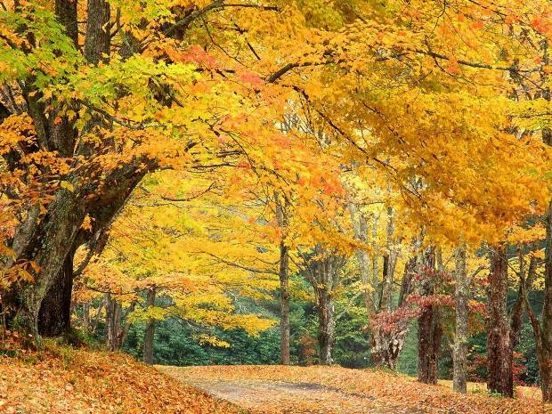
Название и строка из песни (1930) поэта, исполнителя собственных песен Александра Николаевича Вертинского (1889— 1957): Мадам, уже падают листья, И осень в смертельном бреду, Уже виноградные кисти Желтеют в забытом саду. Я жду вас, как сна голубого, Я гибну в осеннем огне, Когда же вы скажете слово? Когда вы придете ко мне? Шутливо: напоминание о быстротекущем времени; призыв поспешить, не терять время.
Мадам, уже падают листья

Slide 46
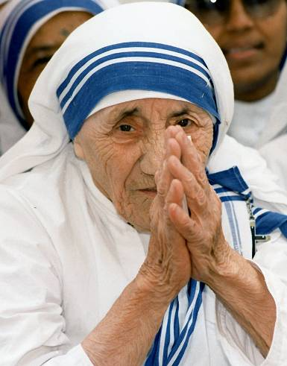
Монахиня (в миру — Агнес Гонджа Бояджиу, 1910—1997), которая сделала свою жизнь примером подвижнического социального служения религиозного человека. Родилась в г. Скопле (в то время под властью Турции, с 946 — столица Македонии) в благополучной албанской семье. В годы Первой мировой войны беженкой оказалась в Ирландии, где приняла постриг в католическом ордене «Ирландские сестры Лорето» и новое имя — Тереза. В 1929 г. приехала в Индию, где первое время преподавала географию в миссионерской школе для девочек. Спустя 15 лет основала свой монашеский орден — «Орден милосердия», который стал действовать в трущобах Калькутты, оказывая помощь больным, умирающим, сиротам, всем нуждающимся в сочувствии и поддержке. Проповедуя идеи милосердия и сострадания, мать Тереза смогла привлечь на свою сторону немало сторонников и попечителей, при помощи которых отделения «Ордена милосердия» стали работать в 77 странах мира (по состоянию на 1987 г.), опекая приюты, больницы, хосписы. Лауреат Нобелевской премии мира (1979). Имя матери Терезы стало всемирно известным как символ деятельного служения людям, девизом которого могут считаться ее слова: «...Все мы связаны друг с другом, принадлежим друг другу и обязаны друг другу помогать» (цит. по журналу «Новое время», № 36, 1987). Используется как шутливый синоним деятельной, отзывчивой женщины, которая всячески стремится помочь своим ближним.
Мать Тереза

Slide 47
Впервые в европейской литературе это выражение встречается в труде «Мысли» французского ученого и философа Блеза Паскаля (1623—1662). Он пишет: «Эта собака моя, — говорили эти бедные дети, — это мое место под солнцем: вот начало и образ захвата всей земли» («Pensees». 1670,4.1). Потом это выражение Паскаля встречается у многих французских авторов — Беранже (стихотворение «Священный союз народов», 1827), Бальзака и др. Впоследствии оно перешло и в политическую лексику — часто встречалось в немецких журналах (70-80-е гг. XIX в.), как правило, со ссылкой на сочинение Паскаля как на первоисточник. Но крылатым это выражение стало после того, как статс-секретарь иностранных дел Германии (позднее ее канцлер.) граф Бернгард Битов (1849—1929) произнес (.6 декабря 1897 г.) в германском рейхстаге речь, получившую широкую международную огласку, Он говорил о захвате Германией китайского порта Киао-Чао: «Мы готовы считаться с интересами других великих держав восточной Азии, в уверенности, что и наши интересы встретят подобающее им уважение. Одним словом: мы никого не хотим загонять в тень, но требуем и нашего места под солнцем». Иносказательно: право на такое достойное существование, каким его видит говорящий; прочное социальное положение; деловой успех.
Место под солнцем

Slide 48
С испанского: El momenta de la verdad.Так в испанской корриде называется решающий момент поединка, когда становится ясно, кто станет победителем — бык или матадор. Выражение стало популярным после того, как появилось в романе «Смерть после полудня» (1932) американского писателя Эрнеста Миллера, Хемингуэя (1899—1961).Иносказательно: момент, когда правда становится очевидной, момент прозрения. Например, название романа советского писателя Владимира Богомолова о советских контрразведчиках — «Момент истины» («В августе сорок четвертого;..»), в котором автор дает такое толкование этого выражения — «момент получения информации, способствующей установлению истины».
Момент истины

Slide 49
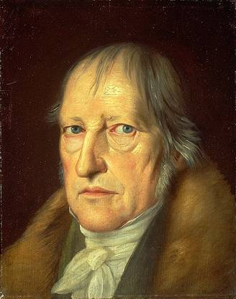
Из поэмы «Во весь голос» (1930) Владимира Владимировича Маяковского (1893-1930): Мы диалектику учили не по Гегелю, Бряцанием боев она врывалась в стих. Иносказательно: об отсутствии систематического, настоящего образования, недостаток которого якобы с лихвой заменяет богатый жизненный опыт.
Мы диалектику учили
не по Гегелю

Slide 50
Из песни «Нам нужна одна победа», написанной поэтом и исполнителем собственных песен Булатом Шалвовичем Окуджавой (1924—1997) для кинофильма «Белорусский вокзал» (1971 режиссер Андрей Смирнов. Горит и кружится планета, Над нашей Родиною дым, И значит, нам нужна одна победа, Одна на всех. Мы за ценой не постоим. Иносказательно: 1. О готовности идти на любые жертвы ради достижения высокой цели (песенное значение). 2. О желании приобрести, купить что-либо и расплатиться сполна, щедро (традиционное значение этого выражение, давно известного в русской речи).
Мы за ценой не постоим

Slide 51
Из стихотворения «Silentium!» («Силенциум!» «Молчи!», 183]) Федора Ивановичем Тютчева (1803—1873): ...Как сердцу высказать себя? Другому как понять тебя? поймет ли он, чем ты живешь? Мысль изреченная есть ложь, Взрывая, возмутишь ключи, — Питайся ими— и молчи... Написано на тему стихотворения «Молчи» немецкого поэта, участника революции 1848 г. в Германии Л. Пфау (1821—1894). Цитируется как совет внимательно относиться к слову — далеко не всякая высказанная мысль понимается другим человеком адекватно, правильно.
Мысль изреченная есть ложь

Slide 52
Первоисточник — английская песенка о военных летчиках «На честном слове и одном крыле» («Comir T in on a Wing and a Pray'r»), написанная (1943) композитором Дж. Макхью на слова Гарольда Адамсона (1906—1980). Была очень популярна в США и Великобритании в годы Второй мировой войны. После того как песня была переведена (1945) на русский язык (под названием «Бомбардировщики») С. Волошиным и Т. Сикорской, она стала популярной и в Советском Союзе, а выражение «на одном честном слове» («держаться на одном честном слове») прочно вошло в современный русский язык. Шутливо - иронически о том, что еле держится, слабо прикреплено, вот-вот упадет и т. д. (пуговица, крыло автомобиля, доска забора и т. п.).
На одном честном слове

Slide 53
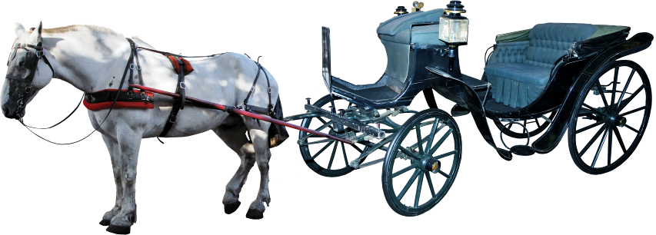
С английского: Never swap horses crossing a stream. Англо - американская пословица. Вошла в общественно-политическую лексику США и других стран после того, как прозвучала в речи, которую произнес в 1864 г. 16-й президент США (1861—1865) Авраам Линкольн (1809—1865) по случаю выдвижения своей кандидатуры на второй президентский срок. В несколько иной формулировке эту мысль повторил в 1916 г. один из кадетских лидеров в Государственной думе Василий Маклаков (1870—1957). Тогда под влиянием поражений на фронте во многих фракциях Государственной думы дебатировался вопрос об отстранении царя Николая II, Верховного главнокомандующего русской армии. По этому поводу В. А. Маклаков сказал, что хотя руль русского государственного «автомобиля» находится в руках сумасшедшего, но менять этого водителя на полном ходу не следует.
На переправе лошадей не меняют

Slide 54
С немецкого: Hierstehe ich und ich kann nicht anders.Слова немецкого религиозного реформатора, основоположника протестантизма Мартина Лютера (1483—1546), первого переводчика Библии на немецкий литературный язык. По преданию, эти слова Лютер произнес (18 апреля 1521 г.) на Вормсском съезде церковных иерархов в ответ на предложение отказаться от борьбы с папским престолом. Причина конфликта состояла в том, что Мартин Лютер полагал, что в основе духовной жизни христианина должно лежать самостоятельное изучение Библии, а не толкования Папы римского. Иносказательно об уверенности в истинности своей точки зрения на что-либо, о нежелании ее менять; о верности своим принципам, убеждениям.
На том стою, и не могу иначе

Slide 55
С французского: llfaut cultiver son jardin. Из романа (гл. 30) «Кандид» (1759) французского писателя и философа-просветителя Вольтера (псевдоним Франсуа Мари Аруэ, 1694—1778). Иносказательно: человек должен прежде всего делать свое дело, то, к чему у него лежит душа, то, чем он призван заниматься, как бы ни складывались вокруг него обстоятельства.
Надо возделывать свой сад

Slide 56
Заключительные слова последней сцены трагедии «Борис Годунов» (1825) А. С. Пушкина (1799—1837). Боярин Масальский, один из убийц вдовы Бориса Годунова и ее сына объявляет: «Народ! Мария Годунова и сын ее Феодор отравили себя ядом. Мы видели их мертвые трупы. (Народ в ужасе молчит.) Что ж вы молчите? Кричите: да здравствует царь Димитрий Иванович! (Народ безмолвствует.)». Иносказательно: 1. О безропотном послушании народа власти, об отсутствие желания, воли, смелости защищать свои интересы. 2. О молчании присутствующих при обсуждении важного вопроса (ирон.).
Народ безмолствует

Slide 57
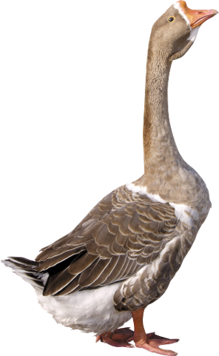
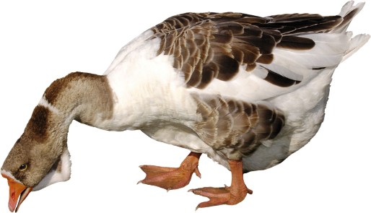
Из басни «Гуси» (1811) И. А. Крылова (1769—1844). Гуси, которых «предлинной хворостиной мужик гнал в город продавать», стали жаловаться прохожему на то, что мужик гонит их как простую птицу, хотя должен относиться к ним с почтением: ...Мы свой знатный род ведем от тех Гусей, Которым некогда был должен Рим спасеньем. В басне имеется в виду античное предание о том, как гуси, услышавшие однажды ночью приближение чужих людей, своим гоготаньем разбудили заснувшую стражу Капитолия — крепости в центре Рима. Передовой отряд галлов, который пытался тайком забраться на городскую стену, чтобы открыть крепостные ворота, был разбит — штурм был сорван, и Рим не был взят. Иронически о людях, которые сами ничего достойного не сделали, а кичатся заслугами своих предков.
Наши предки Рим спасли

Slide 58
Из стихотворения «Не дай мне Бог сойти с ума...» (1833) А. С. Пушкина (1799-1837): Не дай мне Бог сойти с ума! Нет, лучше посох и сума, Нет, лучше мор и глад! Употребляется в прямом смысле, как комментарий к сложившимся тяжелым обстоятельствам
Не дай мне Бог сойти с ума!
А. С. Пушкин.
«Не дай мне Бог сойти с ума…»

Slide 59
Из трагедии «Борис Годунов» (1825) А. С. Пушкина (1799—1837). Слова летописца Пимена (сцена «Ночь. Келья в Чудовом монастыре»): Описывай, не мудрствуя лукаво, Все то, чему свидетель в жизни будешь. Иносказательно: без собственных комментариев излагать события, факты, писать или говорить без затей, просто; сделать что-либо быстро, не теряя времени на раздумья.
Не мудрствуя лукаво

Slide 60
Из Библии. В Новом Завете (Послание апостола Павла к Римлянам, гл. 11, ст. 33) сказано: «О бездна богатства и премудрости и ведения Божия! Как непостижимы судьбы Его и неисследимы пути Его!» Иносказательно о непредсказуемости судьбы, невозможности все предвидеть, предусмотреть и т. д.
Неисповедимы пути Господни

Slide 61
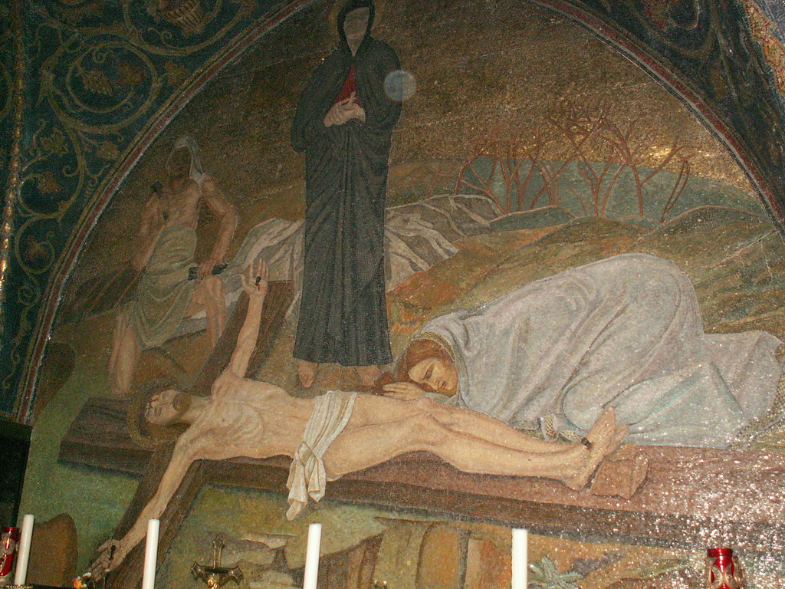
Первоисточник — Библия. В Евангелии от Иоанна говорится о том, что Иисус сам нес крест, на котором его должны были распять (гл. 19, ст. 17): «И, неся крест Свой, Он вышел на место, называемое Лобное, по-еврейски Голгофа». Иносказательно: терпеливо выполнять свой долг, обязанности; мужественно переносить удары судьбы, ее невзгоды.
Нести свой крест

Slide 62
Из Библии. Выражение сложилось на основе следующего евангельского стиха (Новый Завет, Евангелие от Матфея, гл. 13, ст. 57): «...Иисус же - сказал им: не бывает пророк без чести, разве только в отечестве своем и в доме своем». Иногда выражение цитируется на старославянском языке: «Несть пророка в отечестве своем».Смысл выражения: люди не верят в талант, гениальность или истинность слов человека, который находится рядом с ними. Предполагается, что все истинно мудрое, правильное и т. п. может родиться не здесь, а где-то в прекрасном далеке.
Нет пророка в своём отечестве

Slide 63
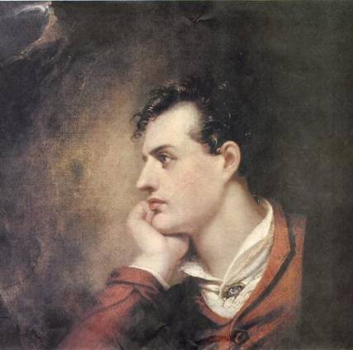
Из стихотворения без названия (1832, опубл. 1845) М. Ю. Лермонтова (1814-1841): Нет, я не Байрон, я другой, Еще неведомый избранник — Как он, гонимый миром странник, Но только с русскою душой. Используется как шутливо-ироническая самохарактеристика или ироническая оценка кого-либо («Нет, он не Байрон, он другой...»).
Нет, я не Байрон, я другой

Slide 64
С латинского: О temporal О mores! [о тэмпора! о морэс!]Автор выражения — римский государственный деятель, оратор и писатель Цицерон (Марк Туллий Цицерон, 106—43 до н. э.), который часто употреблял эти слова в своих речах против Каталины, организатора заговоров против законных властей Рима. Ироническая форма возмущения упадком общественной морали.
О времена! О нравы!

Slide 65
С латинского: О sancta simplicitas! [о санкта симплицитас]. Легенда приписывает эти слова Яну Гусу (1371 — 1415), вождю чешского национального освободительного движения. Приговоренный церковным собором как еретик к сожжению, он, как принято считать, произнес эти слова, уже стоя на костре, когда увидел, как некая старушка в порыве религиозного рвения бросила в огонь принесенный ею хворост. Однако историки, изучавшие свидетельства очевидцев смерти Яна Гуса, никаких подтверждений этой легенде не нашли. На самом деле это выражение гораздо старше. Оно впервые прозвучало еще в IV в. как сообщает церковный писатель Тураний Руфин (ок. 345—410) в своем продолжении «Истории церкви» Евсевия, слова «святая простота» были произнесены одним из богословов на Первом Никейском соборе в 325 г.
О святая простота!

Slide 66
Из романа «Гаргантюа и Пантагрюэль» французского писателя-гуманиста Франсуа Рабле (1494—1553). В 4-й книге романа (гл. 6—8) рассказывается о том, как Панург плыл на одном корабле с неким купцом Дендено, который вез с собой партию овец. Панург поссорился с купцом и решил тому насолить: он купил у него барана-вожака и бросил его в море. Овцы — по привычке следовать всюду за своим вожаком — ринулись за борт. Дендено пытался остановить своих овец, но они увлекли в море и его самого. Так погибло и «панургово стадо», и обидчик Панурга купец Дендено. Иносказательно: толпа, слепо подчиняющаяся чужой воле, покорно следующая за кем-либо, лишенная способности и воли к самостоятельному мышлению (презрит., ирон.).
Панургово стадо

Slide 67
Первоисточник — Библия. В Новом Завете (Евангелие от Луки (гл. 16, ст. 20—21) есть притча о бедном Лазаре: «Был также некоторый нищий, именем Лазарь, который лежал у ворот его в струпьях и желал напитаться крошками, падающими со стола богача, и псы приходя лизали струпья его».В старину нищие, богомольцы и калеки, выпрашивая милостыню, пели фольклорные духовные стихи о бедном Лазаре, пытаясь таким образом воздействовать на чувства окружающих и облегчить себе сбор подаяний. А поскольку это были жалобные, заунывные песнопения, то отсюда родилось широко распространенное образное выражение «петь Лазаря» — жаловаться на судьбу, просить чего-либо, самоуничижаться и т.п.
Петь Лазаря

Slide 68
С латинского: Natura ablwrret vacuum [натура абхоррэт вакуум].Выражение принадлежит древнегреческому философу Аристотелю (384—322 до н. э.). Популярным оно стало благодаря французскому писателю-гуманисту Франсуа Рабле (1494—1553), который в своем романе «Гаргантюа» (1535) пишет (ч. 1, гл. 5) о средневековых физиках, которые были уверены, что «природа боится пустоты»,, и этим объясняли, например, подъем воды в насосах (о разности давления они еще не знали).Иногда в этом же смысле используется и латинское выражение Horror vacui [xoppop вакуи] — страх, боязнь пустоты. Иносказательно: обычно применяется к социальной практике: если сознательно не поддерживать, не культивировать в человеке (обществе) доброе, хорошее начало, то ему неизбежно придет на смену дурное и злое. Отчасти может служить аналогом известной поговорки «Свято место пусто не бывает» (шутл.-ирон.).
Природа не терпит пустоты

Slide 69
Из Библии (церковно-славянский текст). В Ветхом Завете (Второзаконие, гл. 28, ст. 37) среди многих кар, которые постигнут вероотступников, указана и такая: «И будешь ужасом, притчею и посмешищем у всех народов, к которым отведет тебя Господь».«Языци» по-церковно-славянски — «народы», «племена», а «притча» имеет то же значение, что и в современном русском языке, то есть краткий рассказ с нравоучительным смыслом, нечто вроде «урока», который «другим наука». Иносказательно: то, что для всех служит предметом неодобрительных разговоров и насмешек (ирон., неодобр.).
Притча во языцех

Slide 70
Из романа «Золотой теленок» (1931) советских писателей Ильи Ильфа (1897—1937.) и Евгения Петрова (1903—1942). Слова Остапа Бендера, обращенные к подпольному миллионеру Александру Корейко. Цитируется как шутливо-иронический комментарий к чьим-либо житейским успехам, уровню благосостояния, как шутливое выражение зависти по этому поводу.
С таким счастьем и на свободе!

